Slide 1
УСТАНОВКА POSTGRESQL
БЛОК 2. БАЗОВЫЙ ИНСТРУМЕНТАРИЙ
Notes:
Добрый день, приветствую Вас на обучающем курсе по основам безопасной разработки. Все вы опытные люди, не первый день работающие в сфере ИТ.

Slide 2
ЦЕЛЬ УРОКА
1
2
3
Разобраться, какие есть варианты установки Постгреса
Узнать, для чего нужен каждый вариант
Установить Постгрес на ВМ с Ubuntu22.04
Notes:
ЗДЕСЬ ТЕКСТ,КОТОРЫЙ БУДЕТ ПРОГОВАРИВАТЬСЯ ДЛЯ ЭТОГО СЛАЙДА
ЦЕЛЬ урока должна быть понятной и понятна ценность. В тексте важно проговорить как эта тема связана с предыдущей и какую ценность несет в общейй программе.
Каждая цель начинается с глагола. Например “изучить”, “подготовить”, “обосновать”, “обобщить”, “рассмотреть”, “выяснить” ит.д.

Slide 3

СОДЕРЖАНИЕ УРОКА
1
Виды установки Постгреса
2
Преимущества каждого варианта
3
Установка Постгреса на Ubuntu 22.04

Slide 4
ВАРИАНТЫ УСТАНОВКИ POSTGRESQL
On-premise на любой ОС
Из репозитория Linux (команда sudo apt install postgresql)
Используя репозиторий postgresql
01
02
03
Собрать Постгрес из исходных кодов на языке С
Docker-контейнер
Kubernetes
04
05
06

Slide 5
1. УСТАНОВКА ON-PREMISE НА ЛЮБОЙ ОС
1
2
3
Установка из файла - в случае Windows *.exe, в Linux - *.rpm из магазина и т.д.
Далее просто нажимая кнопки Далее мы установим Постгрес на ВМ как приложение
Обычно используется в качестве тестового окружения, так как требует GUI для установки, а на промышленных серверах используется только консольные сервера, без графической оболочки
.

Slide 6
2. УСТАНОВКА ИЗ РЕПОЗИТОРИЯ LINUX (КОМАНДА SUDO APT INSTALL POSTGRESQL)
В курсе используем данный вариант
Плюс
Он самый простой
Минус
Версия Постгреса будет зависеть от версии ОС
Ubuntu 22.04 — Постгрес 14
Ubuntu 20.04 — Постгрес 12
и т.д.
В целом тоже можно использовать в продуктовой среде

Slide 7
3. УСТАНОВИТЬ, ИСПОЛЬЗУЯ РЕПОЗИТОРИЙ POSTGRESQL
Позволяет установить нужную нам версию Постгреса 9.6-14.
sudo sh -c 'echo "deb http://apt.postgresql.org/pub/repos/apt $(lsb_release -cs)-pgdg main" > /etc/apt/sources.list.d/pgdg.list'
wget --quiet -O - https://www.postgresql.org/media/keys/ACCC4CF8.asc | sudo apt-key add -
sudo apt-get update
sudo apt-get -y install postgresql-12/13/14
Продакшн реди вариант

Slide 8
4. СОБРАТЬ ПОСТГРЕС ИЗ ИСХОДНЫХ КОДОВ НА ЯЗЫКЕ С
Самый сложный вариант. Очень редко используется в продакшн. Обычно предназначен для добавления собственного функционала в исходный код Постгреса.
1
Скачиваем исходные коды с ftp postgresql.org
2
Далее даже самая короткая инструкция довольно обширна:
INSTALL Short Version
./configure
make
su
make install
adduser postgres
mkdir /usr/local/pgsql/data
chown postgres /usr/local/pgsql/data
su - postgres
/usr/local/pgsql/bin/initdb -D /usr/local/pgsql/data
/usr/local/pgsql/bin/pg_ctl -D /usr/local/pgsql/data -l logfile start
/usr/local/pgsql/bin/createdb test
/usr/local/pgsql/bin/psql test

Slide 9
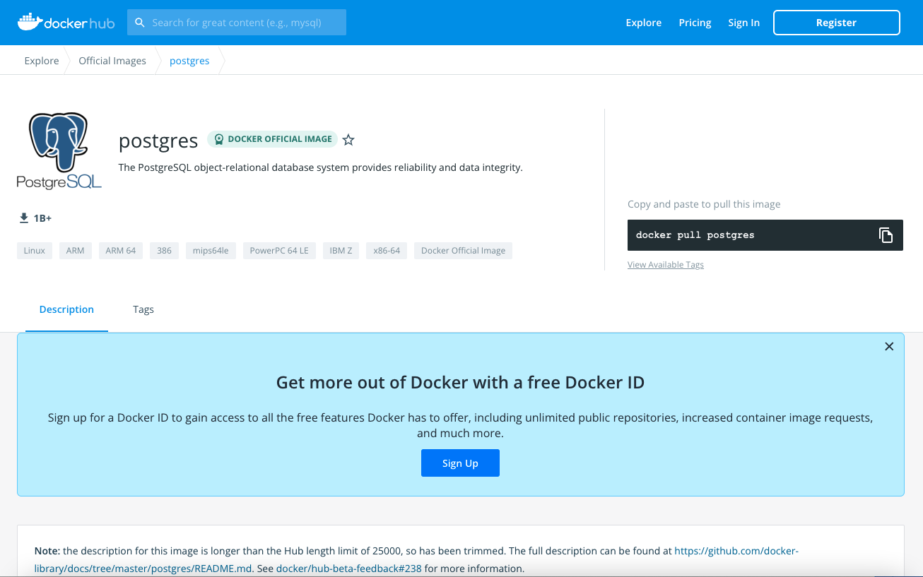
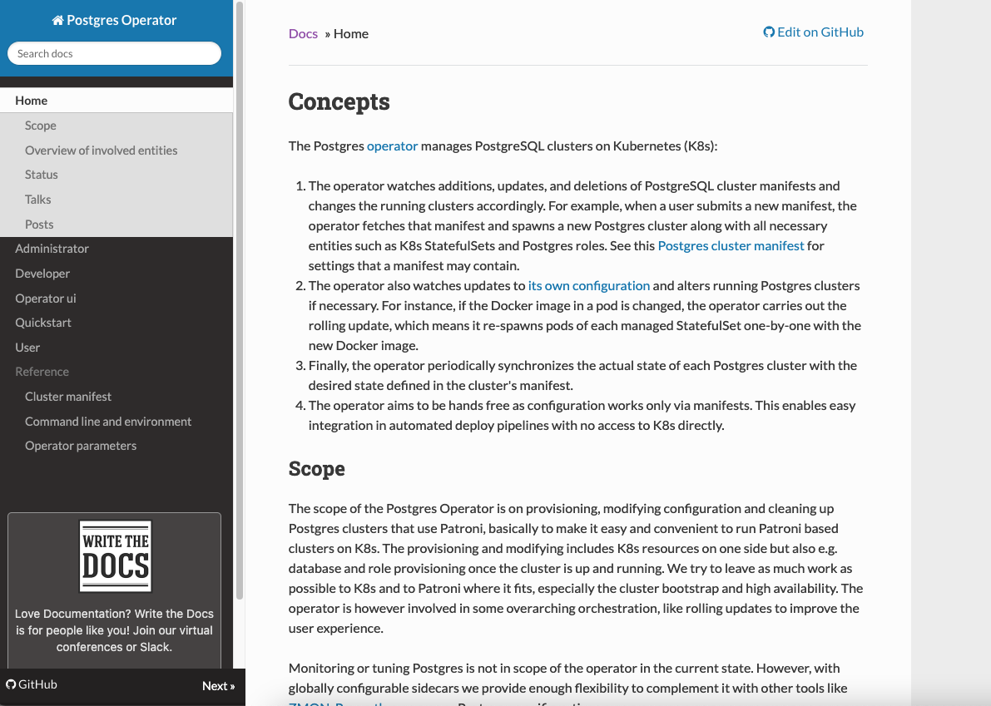
5 И 6. УСТАНОВКА ЧЕРЕЗ DOCKER КОНТЕЙНЕР & KUBERNETES
Предназначены для автоматизированного развертывания Постгреса в промышленных масштабах, а также для использования в микросервисной архитектуре

Slide 10
УСТАНОВКА UBUNTU 22.04 LTS
Порядок действий
1
2
3
Открыть ВМ, созданную на предыдущем занятии. Она должна восстановиться из сохраненного состояния
Открыть окно терминала, которое мы закрепили слева в избранном на предыдущем занятии
Набрать команду sudo apt install postgresql

Slide 11
УСТАНОВКА UBUNTU 22.04 LTS
Порядок действий
4
5
Подтвердить установку кнопкой Y
Убедиться, что кластер 14 версии у нас установлен и запущен на порту 5432

Slide 12

ИТОГИ ЗАНЯТИЯ
01
Разобрались какие есть варианты установки Постгреса
02
Узнали для чего нужен каждый вариант
03
Установили Постгрес на ВМ с Ubuntu22.04

Slide 13


ЗАДАНИЕ НА САМОПРОВЕРКУ
Установить Постгрес 14 на созданной на предыдущем занятии ВМ, повторив шаги из урока
Чтобы убедиться, что Постгрес успешно установлен в консоли, наберите команду pg_lsclusters

Slide 14
СПАСИБО
На следующем занятии мы настроим авторизацию и проверим подключение к Постгресу

